Slide 1
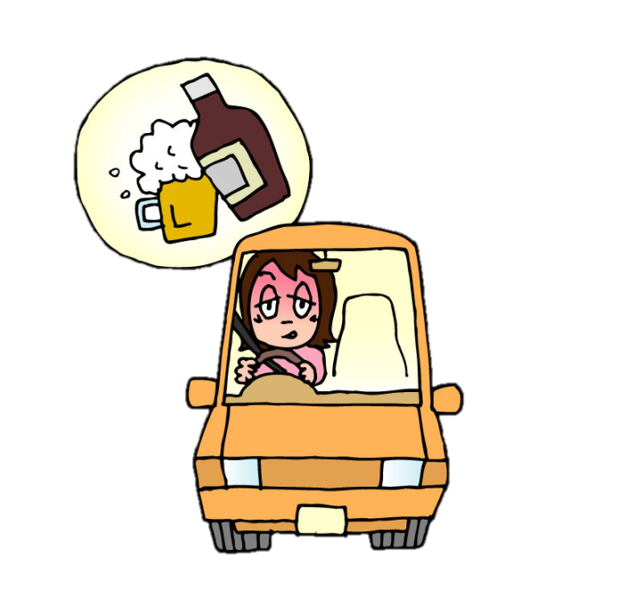
しない！
飲
酒
運
転
切り込み
切り取り
させない！
許さない！！
飲酒運転
切り取り
切り込み
当店では飲酒運転するおそれのある方に、お酒を提供していません。
メニューや広告にご利用ください
切り取り
厳罰です！
また、来店手段などの確認をさせていただきます。
ご迷惑をおかけしますが、ご理解とご協力をお願いします。
飲酒運転すれば、
家族も、仕事も
切り込み
全てを失います。
切り取り
飲食店名

